Slide 1
Das Buch
der Offenbarung
Eine Einführung
Roger Liebi
Switzerland

Slide 2
Offenbarung 1

Slide 3

Apokalypse = Enthüllung
1,1
FB

Slide 4
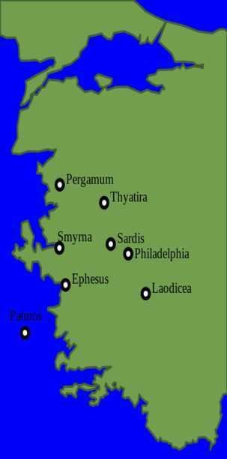
An die Gemeinden in « Asia »
1,4 & 11
FB

Slide 5
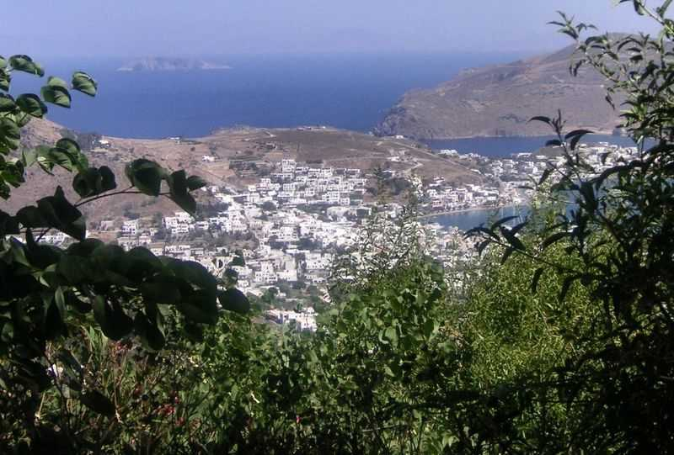
Verbannung auf Patmos
1,9
Die Insel Patmos
KF GNU 1.2 or later

Slide 6
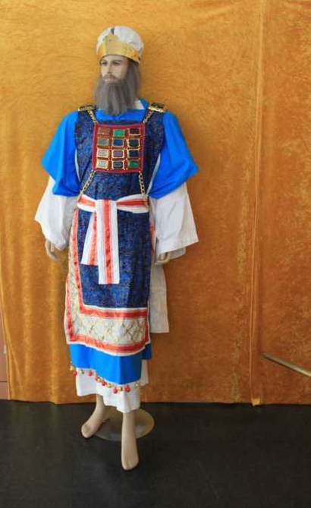

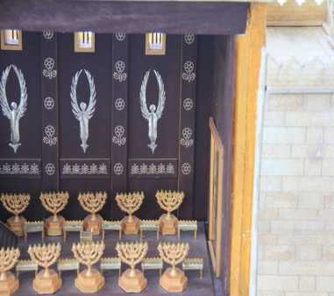
Hohepriester und Richter
Matthias Hempel
1,12-20
Kultur- und Begegnungszentrum DE-Reichenbach

Slide 7
Die Einteilung des Buches: 1,19
… was du gesehen hast … (Kap. 1)
… was ist … (Kap. 2-3)
… was geschehen wird nach diesem (Kap. 4-22)

Slide 8
Offenbarung 2 & 3

Slide 9
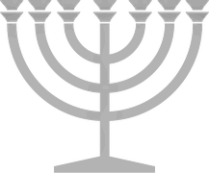
Offenbarung 2 & 3: Die Kirchengeschichte
Entrückung

Slide 10
Die nicht verfolgte Gemeinde
am Ende der apostolischen Zeit
Die Reformation ab 31. Oktober 1517
und ihr Niedergang
Die Erweckungsbewegung
im 18. und 19. Jh. (Freikirchen)
Die Papst-Kirche von Rom ab 440 n. Chr.
Die Kirche ab der Zeit der
Konstantinischen Wende 313
Der geistliche Zerfall der Freikirchen
Die verfolgte Gemeinde vom 1.-4. Jh.
Entrückung

Slide 11

Offenbarung 2+3: Die Kirchengeschichte
Das Geheimnis des 7 Sterne (1,20)
Entrückung

Slide 12
Offenbarung 4 & 5

Slide 13
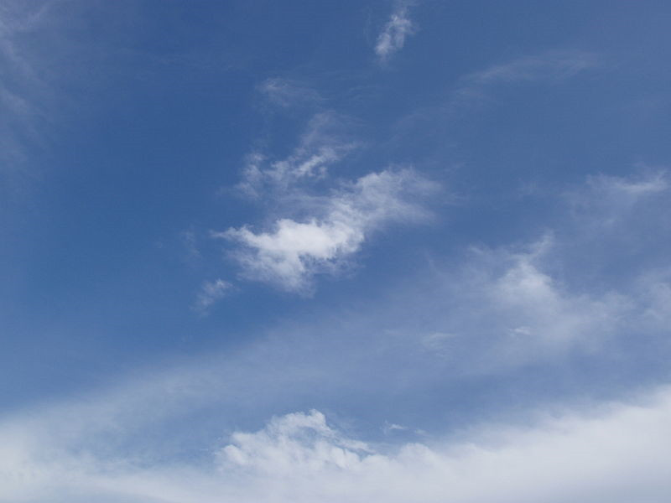
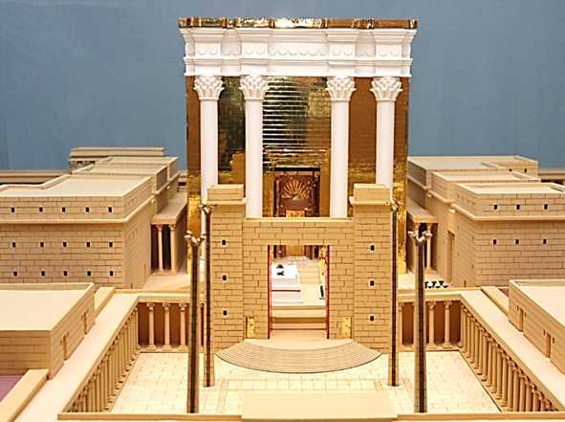
Der himmlische Tempel
Matthias Hempel
Entrückung
4,1

Slide 14

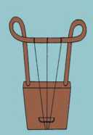
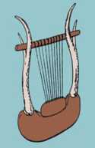
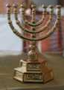
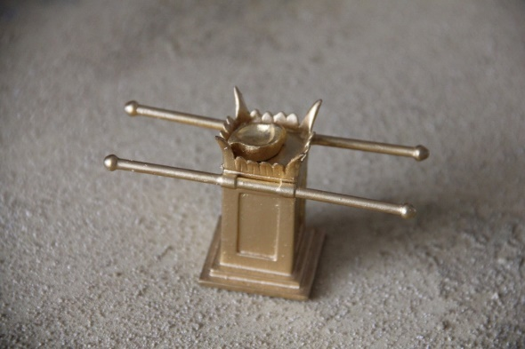
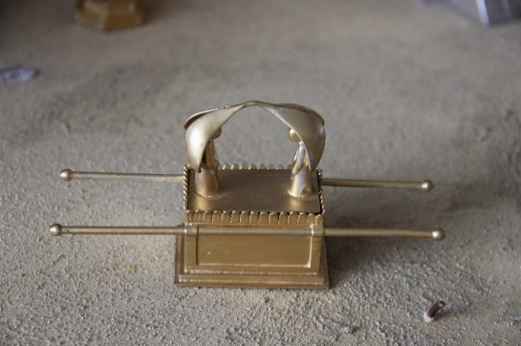
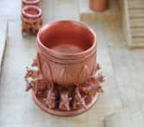
Der himmlische Tempel
RL
RL
RL
MH
RL
RL
MH
MH

Slide 15
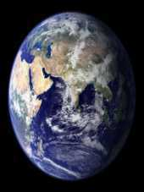
Der himmlische Tempel
NASA

Slide 16
Der himmlische Tempel
Matthias Hempel

Slide 17
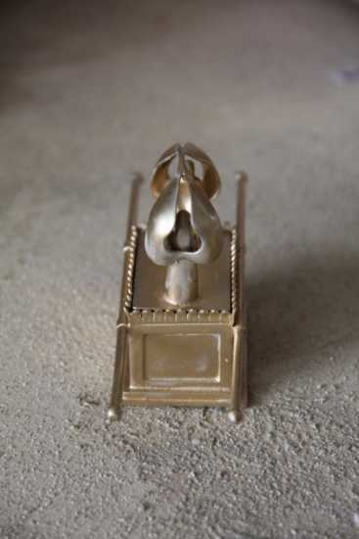
Der Thron Gottes im Himmel
4,2
RL / Matthias Hempel

Slide 18
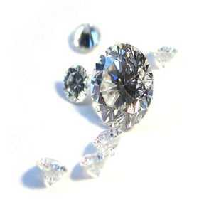
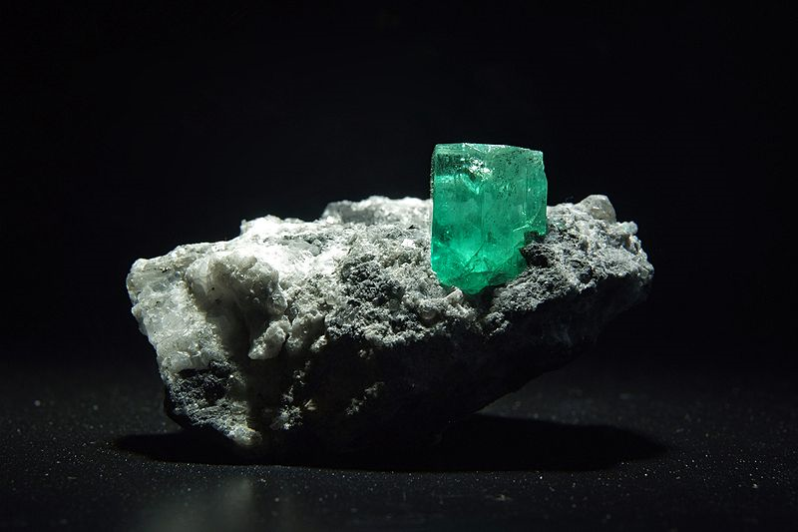
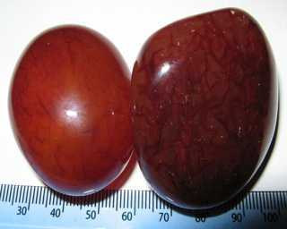
Der Thron Gottes im Himmel
Eva K. GNU 1.2 only
Smaragd
Mario Sarto GNU 1,2 or later
Im NT
„Jaspis“ = Diamant;
vgl. 21,10
RL / Matthias Hempel
Hyperdeath GNU 1.2 or later
4,3
Sardis

Slide 19
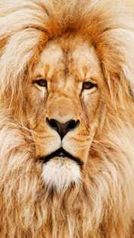
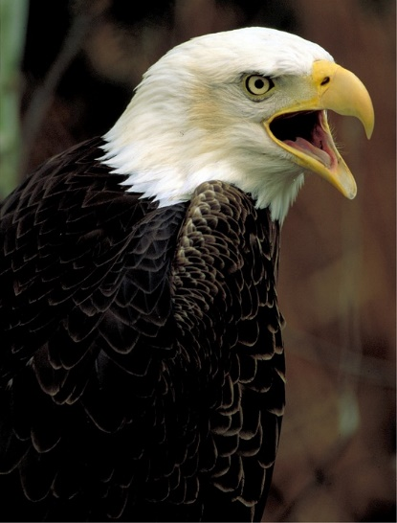
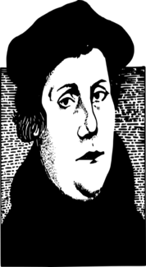
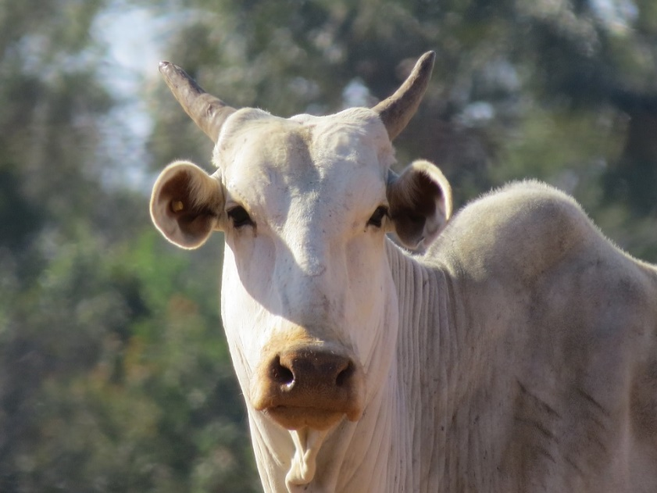
Die vier Cherubim um den Thron her
FB
FB
4,6-7
RL / Matthias Hempel
FB
FB

Slide 20

RL / Matthias Hempel
4,2-3

Slide 21

RL / Matthias Hempel
4,2-3

Slide 22


7 Feuerflammen // das Meer wie Glas
4,5
4,6

Slide 23

Das Buch mit den 7 Siegeln
7
6
5
4
1
2
3
5,1

Slide 24
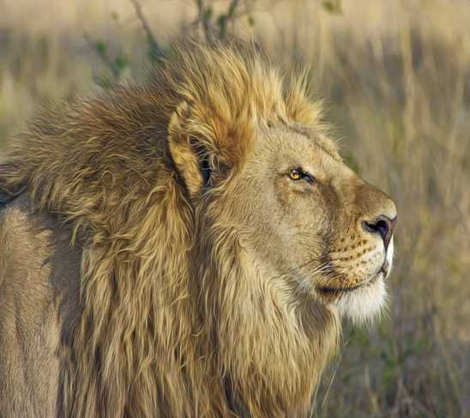
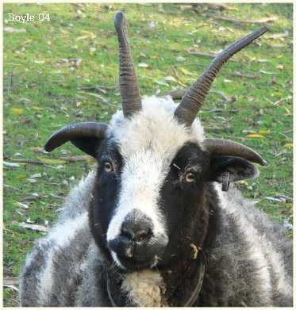
Löwe und Lämmlein
FB
FB
5,5
5,6

Slide 25
Das Buch mit den 7 Siegeln
Wiederkunft
7
Entrückung
6
5
4
1
2
3
= das Buch der Gerichte Gottes über die Welt
5,1

Slide 26

Die Zeit der Gerichte
Wiederkunft
Die Stunde der
Versuchung
Die grosse Drangsal
Entrückung
1
2
3
4
5
6
7
Offenbarung 3,10
Matthäus 24,21

Slide 27
Die letzten 7 Jahre
Wiederkunft
7 Jahre: Die 70. Jahrwoche Daniels
x + 3 ½ J.
3 ½ J.
Die grosse Drangsal
Entrückung
Die Stunde der
Versuchung
1
2
3
4
5
6
7

Slide 28
Die 70 Jahrwochen
445 v. Chr.
32 n. Chr.
7 + 62 = 69
70 n. Chr.
Das Reich
Gottes
69x7 Jahre = 483 Jahre
7 J.
„Die Zeiten der Nationen“
Offenbarung 20
Notes:
28

Slide 29
Der Einschub: die Gemeinde
445 v. Chr.
32 n. Chr.
7 + 62 = 69
70 n. Chr.
69x7 J. = 483 J
7 J.

Slide 30
Die 7 Siegel
Wiederkunft
Entrückung
1
2
3
4
5
6
7
7
7
7
=
=
7.

Slide 31
7 Siegel, 7 Posaunen, 7 Schalen
Wiederkunft
1
2
3
4
5
6
7
Entrückung

Slide 32

7 Einschübe
Wiederkunft
1
2
3
4
5
6
7
1
2
Entrückung
4
3
Hintergründe
Flash Back (Rückblick)
Flash Forward (Ausblick)
5
6
7

Slide 33
Die 7 Einschübe
1. 4 – 5
2. 7
3. 8,2-5
4. 10,1 – 11,14
5. 11,15b – 15,4
6. 16,13-16
7. 17 - 18
FB

Slide 34
Offenbarung 6

Slide 35
Die Vierer-Gruppe
Wiederkunft
Entrückung
1
2
3
4
5
6
7
6,1-8

Slide 36
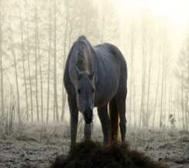
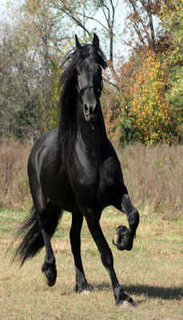
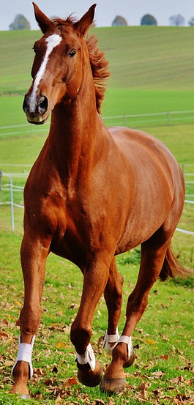
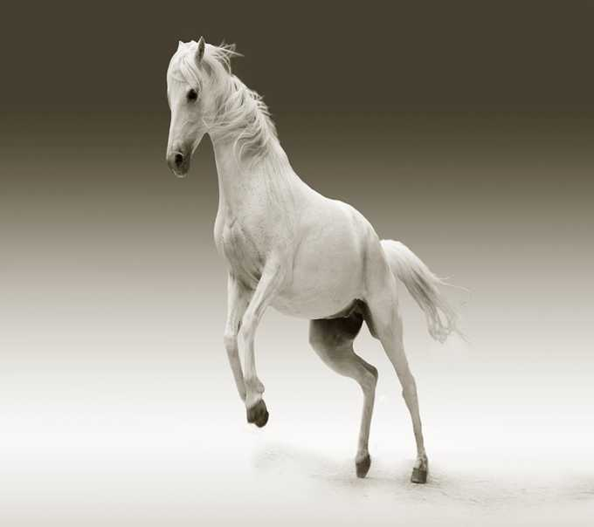
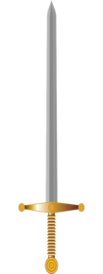

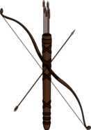
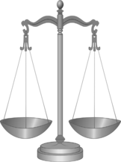

Siegel 1-4: Die 4 Reiter
Larrissa Allen CC-BY-SA 3.0
4
1
3
2
2
6,1-8

Slide 37
Siegel 5+6
Wiederkunft
Entrückung
1
2
3
4
5
6
7
6,9-17

Slide 38
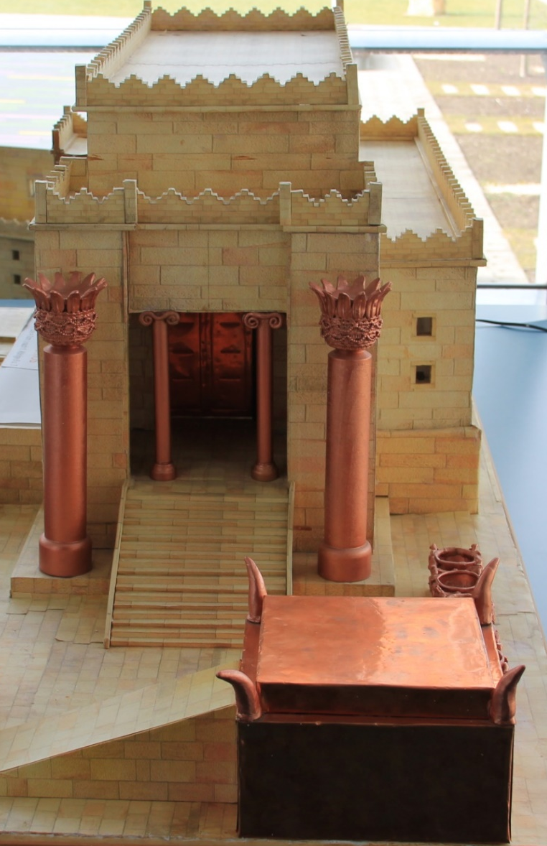
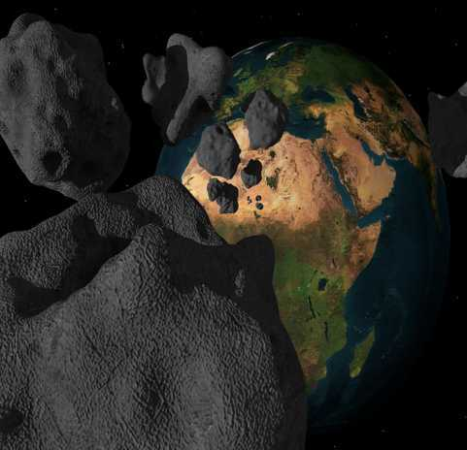
Märtyrer und totale Erschütterung
5
6
6,9-11
FB
6,12-17
RL / Matthias Hempel

Slide 39
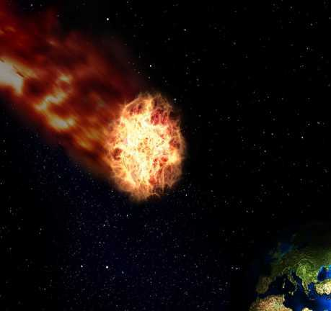
Märtyrer und totale Erschütterung
5
6
6,9-11
FB
6,12-17
RL / Matthias Hempel

Slide 40
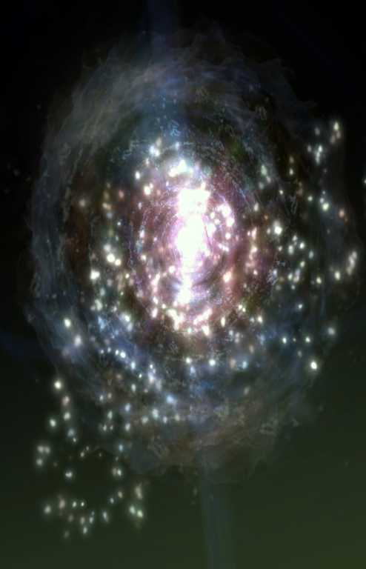
Chaos und Erschütterung im Universum
6,12-17
FB

Slide 41
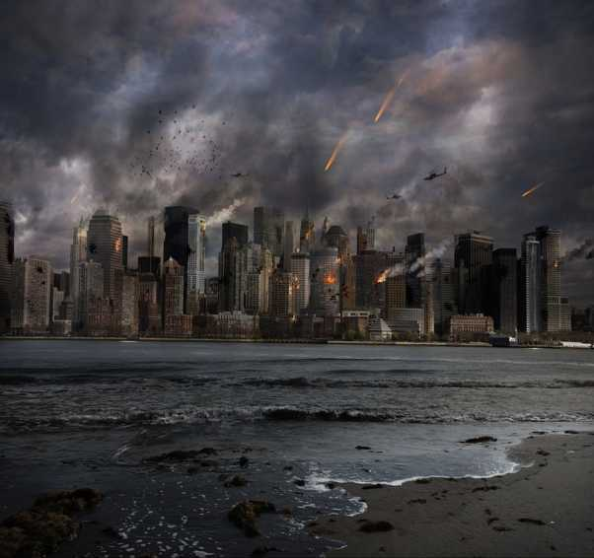
Sterne vom Himmel
6,12-17
FB

Slide 42
Offenbarung 7

Slide 43
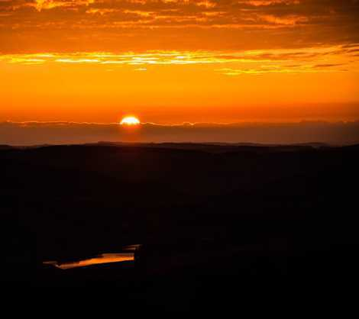
Offenbarung 7,2: Der geheimnisvolle Bote
«ein anderer Engel» = «ein anderer Bote»
➔ Offenbarung 7,2
Gott
FB

Slide 44
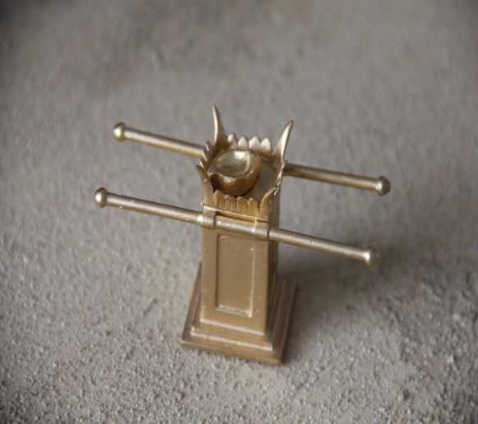
Der geheimnisvolle Bote
«ein anderer Engel» = «ein anderer Bote»
➔ Offenbarung 8,3 ➔ Priester
RL
MH

Slide 45
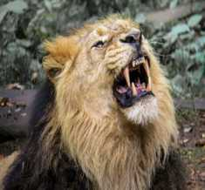

König, Priester und Prophet
«ein anderer Engel»
➔ Offenbarung 10,1 ➔ König
FB
10,3
NASA

Slide 46
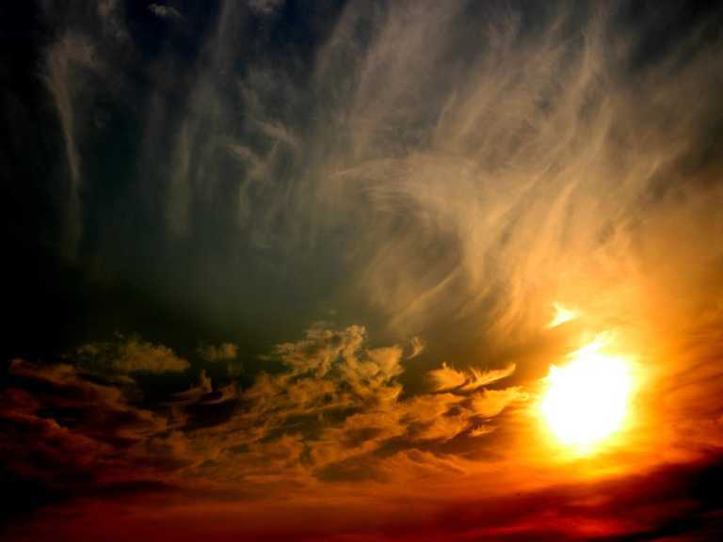
Priester und Prophet
«ein anderer Engel»
➔ Offenbarung 18,1 ➔ Prophet
FB

Slide 47
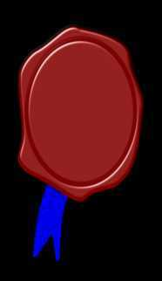
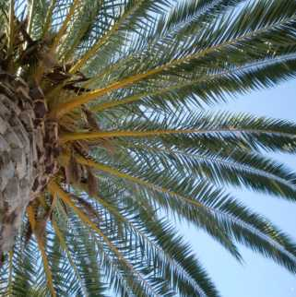
Der Überrest aus Israel und den Nationen
144’000
unzählbar
7,1-8
7,9-17
FB
FB

Slide 48
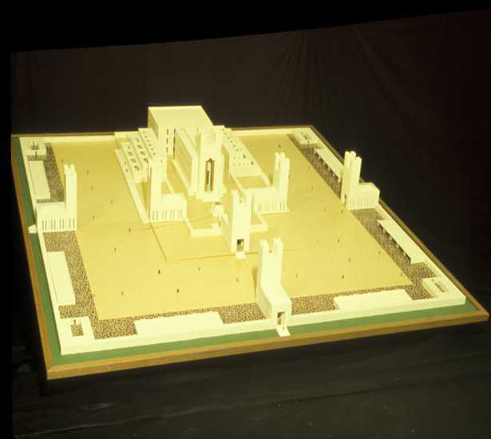
Tag und Nacht im Hesekiel-Tempel
7,15
John Schmidt USA

Slide 49
Offenbarung 8

Slide 50
Siegel 7
Wiederkunft
Entrückung
1
2
3
4
5
6
7
8,1
Ruhe vor dem Sturm

Slide 51
«Der andere Bote» am goldenen Altar
8,2-4
RL / Matthias Hempel

Slide 52
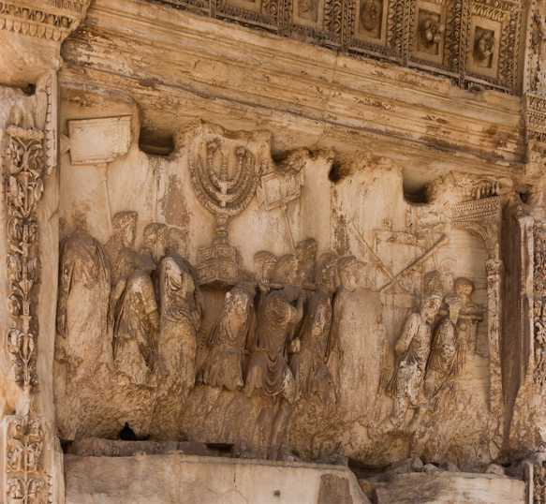
Offenbarung 8,6: 7 Posaunen
FB

Slide 53
Offenbarung 8,6: 7 Posaunen
Wiederkunft
1
2
3
4
5
6
7
Entrückung

Slide 54
Vierer-Gruppe
Wehe!
Wehe!
Wehe!
1
2
3
4
5
6
7
10 - 11,14
8,7-12

Slide 55
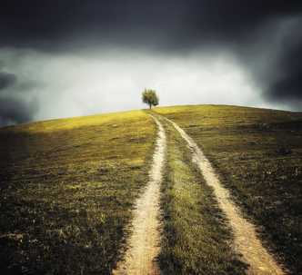
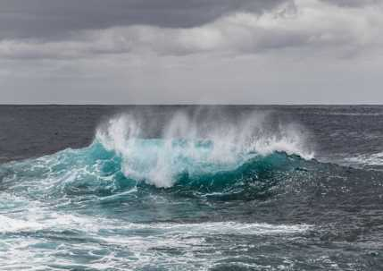
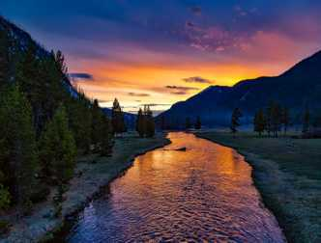
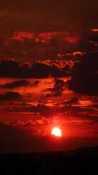
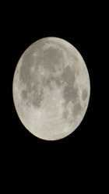
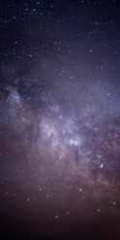
Erde, Meer, Flüsse/Quellen, Himmelskörper
1
2
FB
3
4

Slide 56

Posaune 1
8,7
FB

Slide 57

Posaune 1
8,7
FB

Slide 58

Posaune 1
8,7
FB

Slide 59

Posaune 2
8,8-9
FB

Slide 60

Posaune 2
8,8-9
FB

Slide 61

Posaune 3
8,10-11
FB

Slide 62

Posaune 3
8,10-11
FB

Slide 63

Posaune 4
8,12
FB

Slide 64
Offenbarung 9

Slide 65
Posaune 5 und 6
Wehe!
Wehe!
Wehe!
1
2
3
4
5
6
7
10 - 11,14

Slide 66
Posaune 5
Wehe!
Wehe!
Wehe!
1
2
3
4
5
6
7
10 - 11,14
9,1-12

Slide 67


Offenbarung 9: Der gefallene Stern
Jesaja 14,12ff
Hesekiel 28,12ff
9,1
FB

Slide 68
Der gefallene Stern
Apollyon = Verderber
Abaddon = Verderben
9,11
FB

Slide 69

Der Schlüssel zum Abyssos
9,1
FB

Slide 70

9,1
FB

Slide 71

9,1
FB

Slide 72


9,3
FB

Slide 73
Posaune 6
Wehe!
Wehe!
Wehe!
1
2
3
4
5
6
7
8,13-21
10 - 11,14

Slide 74
Die 4 Hörner des goldenen Altars
9,13
Matthias Hempel

Slide 75
Der himmlische Tempel
NASA

Slide 76

Der Euphrat
9,14
Procopius CC-BY-SA 3.0

Slide 77

Der Euphrat
9,14
Kmusser CC-BY-SA 2.5

Slide 78

1/3 der Menschheit getötet
9,15
FB

Slide 79

Moderne Waffen
9,17-19
FB

Slide 80

Moderne Waffen
9,17-19
Alexey Goral CC-BY-SA 3.0

Slide 81

Moderne Waffen
9,17-19
Qweasdqwe CC-BY-SA 4.0

Slide 82

Moderne Waffen
9,17-19

Slide 83

Moderne Waffen
9,17-19
FB

Slide 84

Moderne Waffen
9,17-19
FB

Slide 85

Moderne Waffen
9,17-19
FB

Slide 86

Moderne Waffen
9,17-19
FB

Slide 87
Offenbarung 10

Slide 88
Einschub 4
Wehe!
Wehe!
Wehe!
1
2
3
4
5
6
7
10 - 11,14

Slide 89

«Ein anderer Engel»:
Macht über die ganze Welt
10,2
FB

Slide 90
Der geheimnisvolle Bote
«ein anderer Engel» = «ein anderer Bote»
➔ Offenbarung 7,2
Gott
FB

Slide 91
Der geheimnisvolle Bote
«ein anderer Engel» = «ein anderer Bote»
➔ Offenbarung 8,3 ➔ Priester
RL
MH

Slide 92
Priester und Prophet
«ein anderer Engel»
➔ Offenbarung 18,1 ➔ Prophet
FB

Slide 93
König, Priester und Prophet
«ein anderer Engel»
➔ Offenbarung 10,1 ➔ König
FB
10,3
NASA

Slide 94

Das geöffnete Büchlein
10,2
FB

Slide 95
Das Geheimnis Gottes
Die Geheimnisse in den Paulus-Briefen
1. Das Geheimnis der Vollzahl aus den Nationen (Römer 11,25-27)
2. Das Geheimnis der Verwandlung (1. Korinther 15,51)
3. Das Geheimnis seines Willens (Epheser 1,9)
4. Das Geheimnis der Einverleibung der Nationen (Epheser 3,4-6)
5. Das Geheimnis der Frau des Christus (Epheser 5,32)
6. Das Geheimnis Christus in euch (Kolosser 1,25-26)
7. Das Geheimnis der Gottseligkeit (1. Timotheus 3,16)
8. Das Geheimnis der Gesetzlosigkeit (2. Thessalonicher 2,7)
10,7
Gemeinde

Slide 96
Offenbarung 11

Slide 97

Offenbarung 11
11,1-2
Atara Lejoshna /Roger Liebi

Slide 98
Die 2 Zeugen: 1260 Tage
11,3-13
Wiederkunft
7 Jahre: Die 70. Jahrwoche Daniels
x + 3 ½ J.
3 ½ J.
Die grosse Drangsal
Entrückung
1260 Tage
1
2
3
4
5
6
7

Slide 99
Der himmlische Tempel und die Bundeslade
11,19

Slide 100
Offenbarung 12

Slide 101





Offenbarung 12
1260 Tage
FB
FB

Slide 102
Geburt, Himmelfahrt, Flucht
Wiederkunft
7 Jahre: Die 70. Jahrwoche Daniels
x + 3 ½ J.
3 ½ J.
Die grosse Drangsal
Entrückung
1260 Tage
1260 Tage
Die Stunde der
Versuchung
1
2
3
4
5
6
7

Slide 103
Offenbarung 12
10,3-4
Chris Glen, The University of Queensland, CC-BY-SA 2.5 gen. US

Slide 104
Geburt, Himmelfahrt, Flucht
Wiederkunft
7 Jahre: Die 70. Jahrwoche Daniels
x + 3 ½ J.
3 ½ J.
Die grosse Drangsal
Entrückung
1260 Tage
1260 Tage
Die Stunde der
Versuchung
1
2
3
4
5
6
7

Slide 105
Offenbarung 13

Slide 106

Das Tier aus dem Meer
13,1-10
Chris Glen, The University of Queensland, CC-BY-SA 2.5 gen. US
FB

Slide 107

Das Tier aus der Erde
13,11-18
FB

Slide 108

Feuer vom Himmel
FB
13,13

Slide 109

Feuer vom Himmel
13,13
FB

Slide 110

Das sprechende Bild
13,14-15
FB

Slide 111

Die Vision auf Patmos
ECB
FB
13,16-18

Slide 112

Die Zahl auf der rechten Hand
666
FB
13,16-18

Slide 113
Die Zahl des Tieres aus dem Meer
666
13,17-18
ІΗΣΟΥΣ = 888
10+8+200+70+400+200 = 888

Slide 114
Offenbarung 14

Slide 115

Die 144‘000 auf Zion
1
ІΗΣΟΥΣ
14,1-5
Godot13 C-BY-SA 3.0 nicht portiert C

Slide 116


Das ewige Evangelium
2
14,6-7
FB
FB

Slide 117

Babylon gefallen
3
14,8
FB

Slide 118

Die Anbeter des Tieres
4
666
14,9-12
FB

Slide 119

Die Märtyrer
5
14,13
FB

Slide 120



Getreideernte
6
FB
FB
14,14-16
FB

Slide 121

Die Traubenernte
7
14,17-20
FB

Slide 122
Offenbarung 15

Slide 123
7 Schalen
Wiederkunft
1
2
3
4
5
6
7
Entrückung
15,1

Slide 124


Die Überwinder am himmlischen Meer
FB
666
15,2-4

Slide 125
Die 7 Engel mit den Opferschalen
15,5-8

Slide 126
Offenbarung 16

Slide 127
7 Schalen
Wiederkunft
1
2
3
4
5
6
7
Entrückung

Slide 128
Vierer-Gruppe
Wiederkunft
1
2
3
4
5
6
7
Entrückung

Slide 129
Erde, Meer, Flüsse/Quellen, Himmelskörper
1
2
3
4
FB

Slide 130

Schale 1
16,2
FB

Slide 131
Schale 2
16,3

Slide 132


Schale 3
16,4-7
FB

Slide 133

Schale 4
16,8-9
FB

Slide 134

Schale 5: Finsternis über das Reich
16,10-11

Slide 135

Schale 6: Der Euphrat und die Könige von Sonnenaufgang
Procopius CC-BY-SA 3.0
16,12

Slide 136

Einschub 6: Harmagedon
Boaz Joffe B.Sc. CC-BY-SA 3.0
Offenbarung 16:16:
Und er versammelte sie an den Ort,
der auf hebräisch Harmagedon heißt.
16,13-16

Slide 137




Schale 7: Erdbeben und Fall Babylons
16,17-21

Slide 138
Offenbarung 17

Slide 139
Einschub 7
7.
6.
17 - 18
16,13-16

Slide 140
Die grosse Hure, Babylon die Grosse
17,1/5
Babylon = gr. Name von Babel, von babylonisch «bab ilani» = Das Tor der Götter
Babel (hebr.) = Verwirrung
FB

Slide 141

Die Römisch Katholische Kirche
FB

Slide 142

Die Römisch Katholische Kirche
FB

Slide 143

Weltweite Hurerei mit den Königen der Erde
FB
17,2

Slide 144
Weltweite Betrunkenheit durch die Hurerei Babylons
FB
17,2

Slide 145

Die Reiterin auf dem Tier
17,3
Gfreihalter CC-BY-SA 3.0

Slide 146

Das neue Jerusalem, die Braut des Lammes
19,7
21,9-10
RL

Slide 147


Ein Engel der 7 Schalen
17,1 & 3
21,9
FB
FB

Slide 148


Kontrast
➔ Die wahre Kirche
2. Korinther 11,2; Epheser 5,22-33
RL
➔ Die falsche Kirche
FB

Slide 149

Auf 7 Hügeln
17,9
FB
Sie sitzt auf 7 Hügeln ➔ Rom = Die Siebenhügel-Stadt

Slide 150
Rom
17,18
FB
Sie ist die grosse Stadt, die das Königtum hat über die Könige der Erde.

Slide 151

Der Traum Daniels
Daniel 7:
1. Löwe mit Adlers Flügeln = Babylon
2. Gefrässiger, plumper Bär = Medopersien
3. Schneller Leopard mit Flügeln und mit vier Köpfen
= Griechenland
4. Furchtbare, grausame Bestie mit 10 Hörnern = Rom
Danach: Der Menschensohn auf den Wolken des Himmels
= das Reich Gottes
RL

Slide 152
Die 4 Weltreiche
1 Babylon
5 Reich Gottes
2 Medopersien
3 Griechenland
4 Rom
„Die Zeiten der Nationen“

Slide 153

Vom AT zum NT
RL
RL

Slide 154
Drei Phasen:
Das Geheimnis des Tieres
Offenbarung 17,8:
Das Tier, welches du gesehen hast
[a] war,
und [b] ist nicht,
und [c] wird aus dem Abgrund heraufsteigen
und ins Verderben gehen.
1. Kommen
2. Kommen
4 Rom
[a] war
[b] ist nicht
[c] wird heraufsteigen
KF GNU 1.2 or later

Slide 155

1939 - 1945
Der Zweite Weltkrieg
FB

Slide 156

Purpur und Scharlach
17,4
Carolus CC-BY 3.0
Carolus CC-BY 3.0

Slide 157


Gold, Edelsteine, Perlen
17,4
Mkill CC-BY 2.5

Slide 158

Goldener Kelch und Gräuel/Hurerei (Götzendienst)
17,4
Barcex CC-BY-SA 3.0

Slide 159
Das Geheimnis Babylon
17,5
FB

Slide 160
Die Geheimnisse Gottes
Die Geheimnisse in den Paulus-Briefen
1. Das Geheimnis der Vollzahl aus den Nationen (Römer 11,25-27)
2. Das Geheimnis der Verwandlung (1. Korinther 15,51)
3. Das Geheimnis seines Willens (Epheser 1,9)
4. Das Geheimnis der Einverleibung der Nationen (Epheser 3,4-6)
5. Das Geheimnis der Frau des Christus (Epheser 5,32)
6. Das Geheimnis Christus in euch (Kolosser 1,25-26)
7. Das Geheimnis der Gottseligkeit (1. Timotheus 3,16)
8. Das Geheimnis der Gesetzlosigkeit (2. Thessalonicher 2,7)
Die Geheimnisse des Reiches der Himmel (Matthäus 13-25)
Die Geheimnisse in der Offenbarung
1. Das Geheimnis der Sterne (Offenbarung 1,20)
2. Das Geheimnis Babylon (Offenbarung 17,5.7)
3. Das Geheimnis des Tieres (Offenbarung 17,7)
Kolosser 1,26
Gemeinde

Slide 161

Betrunken vom Blut der Heiligen
17,6
FB

Slide 162

7 Hügel = 7 Könige
17,10
1. Ägyptisches Reich
2. Assyrisches Reich
3. Babylonisches Reich
4. Medopersisches Reich
5. Griechisches Reich
6. Römisches Reich
7. Neues Römisches Reich = EU
8. Diktatur unter dem Tier aus dem Meer
FB

Slide 163


10 Hörner = 10 Könige
17,12
FB

Slide 164
1 Stunde mit dem Tier
17,12b-13
FB

Slide 165

Der Krieg gegen das Lamm
17,14
RL

Slide 166

Der Krieg gegen das Lamm
Offenbarung 17,14:
Diese werden mit dem Lamm Krieg führen,
und das Lamm wird sie überwinden;
denn er ist Herr der Herren
und König der Könige,
und die mit ihm sind Berufene
und Auserwählte und Treue.
RL

Slide 167
Harmagedon
Boaz Joffe B.Sc. CC-BY-SA 3.0
Offenbarung 16,16:
Und er versammelte sie an den Ort,
der auf hebräisch Harmagedon heißt.

Slide 168
Harmagedon
RL
Harmagedon: 740 km²

Slide 169

Harmagedon
FB
Harmagedon liegt im Hinterland von Haifa.
Haifa: Grösster Schiffshafen von Israel

Slide 170

Harmagedon
RL
Militärflughafen in Harmagedon

Slide 171

Nazareth und Harmagedon
FB
Nazareth und die Ebene Harmagedon

Slide 172

Felsabhang bei Nazareth
RL
Lukas 4,29

Slide 173

Felsabhang bei Nazareth
RL
Lukas 4,29

Slide 174

Die Hure wird verbrannt
17,16
FB

Slide 175
Offenbarung 18

Slide 176
König, Priester und Prophet
«ein anderer Engel» = ein anderer Bote
➔ Offenbarung 18,1 ➔ Prophet
FB

Slide 177
Babylon, die Grosse
FB

Slide 178


Eine der reichsten Organisationen der Welt
18,12-19
FB

Slide 179
«Geht aus ihr hinaus, mein Volk!»
FB
18,4

Slide 180


Gefallen, gefallen ist Babylon!
18,21
FB

Slide 181
Offenbarung 19

Slide 182
Das grosse Hallelujah
יה
הללו
19,1-6

Slide 183


Die Hochzeit des Lammes im Himmel
FB
FB
19,7-9
RL

Slide 184
Die Wiederkunft Christi
19,11-16
FB

Slide 185
Der Reiter auf dem weissen Pferd
19,11/14
FB

Slide 186

Das grosse Mahl
19,17-18+21
FB

Slide 187
Das Tier und der falsche Prophet
FB
Offenbarung 13,11-18
Offenbarung 13,1-10
19,19-20

Slide 188
Der Feuersee
19,20
FB

Slide 189
Offenbarung 20

Slide 190

20,1-3
FB

Slide 191

Das Gericht der Lebendigen
20,4
Vgl. Matthäus 25,31-46
FB

Slide 192
Die Auferstehung der Märtyrer
20,4
FB

Slide 193
1. Auferstehung: 4 Phasen
1
2
3
4
Wiederkunft
Christus
Die grosse
Drangsal
Entrückung
2
Zeugen
Märtyrer
Gemeinde
+ AT-Gläubige
Hebräer 11,39

Slide 194

1000 Jahre Friedensreich
20,2+3+4+5+6+7
FB

Slide 195

Jerusalem
Jesaja 2,2-4
FB

Slide 196
20,7
FB

Slide 197

Weltweite Verführung
20,8
FB

Slide 198

Aufstand gegen die geliebte Stadt
20,9
FB

Slide 199
Feuer vom Himmel
20,10
FB

Slide 200
Der Feuersee
20,10
FB

Slide 201

Der grosse weisse Thron
20,11
FB

Slide 202

Himmel und Erde entflieht
2. Petrus 3,10-12
20,11
FB

Slide 203

Gericht über die verlorene Menschheit ab Kain
20,12+13
FB

Slide 204
Das Buch des Lebens
20,12
FB

Slide 205
Der Feuersee
20,15
FB

Slide 206
Offenbarung 21

Slide 207

Der neuer Himmel und die neue Erde
21,1
FB

Slide 208

Das neue Jerusalem
21,2.9-27
FB

Slide 209
Der Feuersee
21,8
FB

Slide 210

Edelsteine im Neuen Jerusalem
Bild: Crazynorvegian GNU 1,2 or later
Offenbarung 21:
⁹ Und es kam einer von den sieben Engeln,
welche die sieben Schalen hatten, voll der sieben letzten Plagen,
und redete mit mir und sprach:
Komm her, ich will dir die Braut, die Frau des Lammes zeigen.
¹⁰ Und er führte mich im Geist hinweg auf einen großen und hohen Berg und zeigte mir die heilige Stadt, Jerusalem, herniederkommend aus dem Himmel von Gott; ¹¹ und sie hatte die Herrlichkeit Gottes.
Ihr Lichtglanz war gleich einem sehr kostbaren Edelstein,
wie ein kristallheller DIAMANT;

Slide 211
Edelsteine im Neuen Jerusalem
Bild: Crazynorvegian GNU 1,2 or later
Offenbarung 21:
¹² und sie hatte eine große und hohe Mauer und hatte zwölf Tore,
und an den Toren zwölf Engel, und Namen darauf geschrieben,
welche die der zwölf Stämme der Söhne Israels sind.
¹³ Nach Osten drei Tore, und nach Norden drei Tore,
und nach Süden drei Tore, und nach Westen drei Tore.
¹⁴ Und die Mauer der Stadt hatte zwölf Grundlagen,
und auf denselben zwölf Namen der zwölf Apostel des Lammes.

Slide 212
Edelsteine im Neuen Jerusalem
Bild: Crazynorvegian GNU 1,2 or later
Offenbarung 21:
¹⁵ Und der mit mir redete hatte ein Maß, ein goldenes Rohr,
auf daß er die Stadt messe und ihre Tore und ihre Mauern.
¹⁶ Und die Stadt liegt viereckig, und ihre Länge ist so groß wie die Breite. Und er maß die Stadt mit dem Rohre, zwölftausend Stadien;
die Länge und die Breite und die Höhe derselben sind gleich.
¹⁷ Und er maß ihre Mauer, hundertvierundvierzig Ellen,
eines Menschen Maß, das ist des Engels.
¹⁸ Und der Bau ihrer Mauer war DIAMANT, und die Stadt reines Gold, gleich reinem Glase.

Slide 213
Edelsteine im Neuen Jerusalem
Bild: Crazynorvegian GNU 1,2 or later
Offenbarung 21:
¹⁹ Die Grundlagen der Mauer der Stadt waren geschmückt mit jedem Edelstein: die erste Grundlage, DIAMANT; die zweite Saphir;
die dritte Chalcedon; die vierte, Smaragd; die fünfte, Sardonix;
²⁰ die sechste, Sardis; die siebte, Chrysolith; die achte, Beryll;
die neunte, Topas; die zehnte, Chrysopras; die elfte, Hyazinth;
die zwölfte, Amethyst. ²¹ Und die zwölf Tore waren zwölf Perlen,
je eines der Tore war aus einer Perle,
und die Straße der Stadt reines Gold, wie durchsichtiges Glas.

Slide 214
Edelsteine im Neuen Jerusalem
Bild: Crazynorvegian GNU 1,2 or later
Offenbarung 21:
²² Und ich sah keinen Tempel in ihr, denn der Herr, Gott,
der Allmächtige, ist ihr Tempel, und das Lamm.
²³ Und die Stadt bedarf nicht der Sonne, noch des Mondes,
auf daß sie ihr scheinen; denn die Herrlichkeit Gottes hat sie erleuchtet, und ihre Lampe ist das Lamm. ²⁴ Und die Nationen werden durch ihr Licht wandeln, und die Könige der Erde bringen ihre Herrlichkeit zu ihr. ²⁵ Und ihre Tore sollen bei Tage nicht geschlossen werden,
denn Nacht wird daselbst nicht sein.

Slide 215
Edelsteine im Neuen Jerusalem
Bild: Crazynorvegian GNU 1,2 or later
Offenbarung 21:
²⁶ Und man wird die Herrlichkeit und die Ehre der Nationen zu ihr bringen. ²⁷ Und nicht wird in sie eingehen irgend etwas Gemeines
und was Gräuel und Lüge tut,
sondern nur die geschrieben sind in dem Buch des Lebens des Lammes.

Slide 216
Edelsteine im Neuen Jerusalem
Offenbarung 21:
¹¹ und sie hatte die Herrlichkeit Gottes. Ihr Lichtglanz war gleich
einem sehr kostbaren Edelstein, wie ein kristallheller DIAMANT; …
¹⁹ … die erste Grundlage, Diamant; …
griech. jaspis; hier = Diamant
härtestes Material
Gott, der Höchste, der Allmächtige
Psalm 83,18:
und erkennen, daß du allein,
dessen Name der HERR ist,
der Höchste bist über die ganze Erde!
Mario Sarto GNU 1,2 or later

Slide 217

Edelsteine im Neuen Jerusalem
Offenbarung 21,19:
Die Grundlagen der Mauer der Stadt waren geschmückt mit jedem Edelstein: die erste Grundlage, Jaspis; die zweite Saphir; …
griech. sappheiros
2. Mose 24,10:
und sie sahen den Gott Israels;
und unter seinen Füßen war es wie ein Werk von Saphirplatten und wie der Himmel selbst an Klarheit.
Philippe Giabbanelli CC 2.0
➔ Der Sohn Gottes kam vom Himmel (Johannes 16,28).

Slide 218

Edelsteine im Neuen Jerusalem
Offenbarung 21,19:
Die Grundlagen der Mauer der Stadt waren geschmückt mit jedem Edelstein: die erste Grundlage, Jaspis; die zweite Saphir; die dritte Chalcedon; …
griech. chalkedon
Chalzedon = „Kupferstadt“, Stadt in Türkei,
Fundort und Handelsort des Chalzedon
Kupfer, Schmelzpunkt 1084,6 ⁰C,
Material des Altars (2. Mose 38,30)
➔ der Leidende
➔ Chalzedon ➔ die Herrlichkeit des leidenden Messias (Galater 2,20)
FB

Slide 219
Edelsteine im Neuen Jerusalem
Revelation 21,19:
Die Grundlagen der Mauer der Stadt waren geschmückt mit jedem Edelstein:
die erste Grundlage, Jaspis; die zweite Saphir; die dritte Chalcedon;
die vierte, Smaragd; …
griech. smaragdos
hebr. bareqeth
= Blitz(stein)
2. Mose 28,17
Eva K. GNU 1.2 only

Slide 220
Edelsteine im Neuen Jerusalem
Matthäus 24,27:
Denn gleichwie der Blitz ausfährt von Osten und scheint bis den Westen,
also wird die Ankunft des Sohnes des Menschen sein.
Eva K. GNU 1.2 only

Slide 221
Edelsteine im Neuen Jerusalem
2. Samuel 23,4:
und er wird sein wie das Licht des Morgens,
wenn die Sonne aufgeht, ein Morgen ohne Wolken:
Von ihrem Glanze nach dem Regen sproßt das Grün aus der Erde.
Eva K. GNU 1.2 only

Slide 222

Edelsteine im Neuen Jerusalem
Revelation 21,19:
… die erste Grundlage, Jaspis; die zweite Saphir; die dritte Chalcedon;
die vierte, Smaragd; die fünfte, Sardonix; …
FB
griech. sardonyx:
sard- = rot
-onyx: Fingernagel

Slide 223
Edelsteine im Neuen Jerusalem
Matthäus 26,45:
… siehe, die Stunde ist nahe gekommen,
und der Sohn des Menschen wird in Sünderhände überliefert.
FB
griech. sardonyx:
sard- = rot
-onyx: Fingernagel
rot ➔ Blut
Fingernagel ➔ Menschenhände

Slide 224
Edelsteine im Neuen Jerusalem
Revelation 21,20:
die sechste, Sardis; die siebte, Chrysolith; die achte, Beryll; die neunte, Topas; die zehnte, Chrysopras; die elfte, Hyazinth; die zwölfte, Amethyst.
griech. sardion:
sard = rot
rot ➔ Blut
Hyperdeath GNU 1.2 or later

Slide 225
Edelsteine im Neuen Jerusalem
1. Peter 1:
¹⁸ indem ihr wisset, daß ihr nicht mit verweslichen Dingen,
mit Silber oder Gold, erlöst worden seid …
¹⁹ sondern mit dem kostbaren Blut Christi,
als eines Lammes ohne Fehl und ohne Flecken; …
griech. sardion: sard = rot
rot ➔ Blut
Hyperdeath GNU 1.2 or later

Slide 226

Edelsteine im Neuen Jerusalem
Offenbarung 21,20:
die sechste, Sardis; die siebte, Chrysolith; die achte, Beryll; die neunte, Topas; die zehnte, Chrysopras; die elfte, Hyazinth; die zwölfte, Amethyst.
griech. chryso-lithos = „Gold-stein“
Olivin von gelber Varietät
„Eli-phas“ (Hiob 4,1) = Mein Gott ist Feingold
Rob Lavinsky CC-BY-SA 3.0

Slide 227
Edelsteine im Neuen Jerusalem
2. Korinther 5,20:
Den, der Sünde nicht kannte, hat er für uns zur Sünde gemacht,
auf daß wir Gottes Gerechtigkeit würden in ihm.
griech. chryso-lithos = „Gold-stein“
Olivin von gelber Varietät
Rob Lavinsky CC-BY-SA 3.0

Slide 228

Edelsteine im Neuen Jerusalem
Offenbarung 21,20:
die sechste, Sardis; die siebte, Chrysolith; die achte, Beryll; die neunte, Topas; die zehnte, Chrysopras; die elfte, Hyazinth; die zwölfte, Amethyst.
griech. beryllos
verbreitete Farbe:
Aquamarin (Meerblau)
Ra‘ike GNU 1.2 or later

Slide 229
Edelsteine im Neuen Jerusalem
Jesaja 57,20:
Aber die Gesetzlosen sind wie das aufgewühlte Meer;
denn es kann nicht ruhig sein, und seine Wasser wühlen Schlamm und Kot auf.
griech. beryllos
verbreitete Farbe:
Aquamarin (Meerblau)
Ra‘ike GNU 1.2 or later

Slide 230
Edelsteine im Neuen Jerusalem
Matthäus 11,28:
Kommet her zu mir, alle ihr Mühseligen und Beladenen,
und ich werde euch Ruhe geben.
griech. beryllos
verbreitete Farbe:
Aquamarin (Meerblau)
Ra‘ike GNU 1.2 or later

Slide 231

Edelsteine im Neuen Jerusalem
Offenbarung 21,20:
die sechste, Sardis; die siebte, Chrysolith; die achte, Beryll; die neunte, Topas; die zehnte, Chrysopras; die elfte, Hyazinth; die zwölfte, Amethyst.
griech. topazion
= Stein von der Insel Topazos
(= St. Johannes Insel im Roten Meer);
von „suchen“: „Insel des Suchens“;
reich an Olivin
Rob Lavinsky CC-BY-SA 3.0

Slide 232
Edelsteine im Neuen Jerusalem
Johannes 1,41:
Dieser findet zuerst seinen eigenen Bruder Simon und spricht zu ihm:
Wir haben den Messias gefunden …!
griech. topazion
= Stein von der Insel Topazos
(= St. Johannes Insel im Roten Meer);
von „suchen“: „Insel des Suchens“;
reich an Olivin
Rob Lavinsky CC-BY-SA 3.0

Slide 233
Edelsteine im Neuen Jerusalem
Johannes 1,45:
Philippus findet den Nathanael und spricht zu ihm:
Wir haben den gefunden, von welchem Moses in dem Gesetz geschrieben
und die Propheten, Jesum, den Sohn des Joseph, den von Nazareth.
griech. topazion
= Stein von der Insel Topazos
(= St. Johannes Insel im Roten Meer);
von „suchen“: „Insel des Suchens“;
reich an Olivin
Rob Lavinsky CC-BY-SA 3.0

Slide 234

Edelsteine im Neuen Jerusalem
Offenbarung 21,20:
die sechste, Sardis; die siebte, Chrysolith; die achte, Beryll; die neunte, Topas; die zehnte, Chrysopras; die elfte, Hyazinth; die zwölfte, Amethyst.
griech. chrysoprasos = Goldlauchstein
chryso-: Gold
-prasos: Lauch
CrimeaGems GNU 1.2 or later

Slide 235
Edelsteine im Neuen Jerusalem
4. Mose 11,5:
Wir gedenken der Fische, die wir in Ägypten umsonst aßen, der Gurken und der Melonen und des Lauchs und der Zwiebeln und des Knoblauchs; …
griech. chrysoprasos = Goldlauchstein
chryso-: Gold
-prasos: Lauch
CrimeaGems GNU 1.2 or later

Slide 236
Edelsteine im Neuen Jerusalem
Apostelgeschichte 13,39:
und von allem, wovon ihr im Gesetz Moses' nicht gerechtfertigt werden konntet, wird in diesem jeder Glaubende gerechtfertigt.
griech. chrysoprasos = Goldlauchstein
chryso-: Gold
-prasos: Lauch
CrimeaGems GNU 1.2 or later

Slide 237


Edelsteine im Neuen Jerusalem
Offenbarung 21,20:
die sechste, Sardis; die siebte, Chrysolith; die achte, Beryll; die neunte, Topas; die zehnte, Chrysopras; die elfte, Hyazinth; die zwölfte, Amethyst.
griech. hyakinthos
= hyazinthfarben, wie die Blume mit Namen „Hyazinthe“
= dunkelblau / dunkelrot
heutiger Name: Zirkon
➔ Auferstehung
Rob Lavinsky CC 3.0 CC-BY-SA
Derek Ramsay GNU 1.2 only

Slide 238
Edelsteine im Neuen Jerusalem
Kolosser 1,18:
Und er ist das Haupt des Leibes, der Versammlung, welcher der Anfang ist, der Erstgeborene aus den Toten, auf daß er in allem den Vorrang habe; …
griech. hyakinthos
= hyazinthfarben, wie die Blume mit Namen „Hyazinthe“
= dunkelblau / dunkelrot
heutiger Name: Zirkon
➔ Auferstehung
Rob Lavinsky CC 3.0 CC-BY-SA
Derek Ramsay GNU 1.2 only

Slide 239


Edelsteine im Neuen Jerusalem
FB
Offenbarung 21,20:
die sechste, Sardis; die siebte, Chrysolith; die achte, Beryll; die neunte, Topas; die zehnte, Chrysopras;
die elfte, Hyazinth; die zwölfte, Amethyst.
griech. a-methysos = nicht betrunken
Der Herr Jesus litt am Kreuz
ohne schmerzstillende Mittel/ Drogen,
bei vollem Bewusstsein.

Slide 240
Edelsteine im Neuen Jerusalem
FB
Matthäus 27,34:
gaben sie ihm Essig mit Galle vermischt zu trinken;
und als er es geschmeckt hatte, wollte er nicht trinken.
griech. chole = Galle, bitteres Gift, Droge
griech. a-methysos = nicht betrunken
Der Herr Jesus litt am Kreuz
ohne schmerzstillende Mittel/ Drogen,
bei vollem Bewusstsein.

Slide 241
Offenbarung 22

Slide 242

Die Quelle aus dem Thron Gottes
22,1-2

Slide 243
Die vollendete Bibel
22,18-19

Slide 244
Die vollendete Bibel
Die Gnade des Herrn Jesus Christus
sei mit allen Heiligen. Amen
22,21

Slide 245
FB = Freies Bild (public domain)
RL = Roger Liebi
MH = Matthias Hempel, Modell der Stiftshütte und des Zweiten Tempels, Kultur- und Begegnungszentrum DE-Reichenbach
Bibelzitate: Elberfelder 1905 (leicht überarbeitet von RL)

Slide 246
GNU FDL
Genaue Information zur Lizenz GNU FDL:
http://en.wikipedia.org/wiki/Wikipedia:Text of_the_GNU_Free_Documentation_License
CCA
Genaue Information zur Lizenz Creative Commons:
http://en.wikipedia.org/wiki/Creative_Commons

